Slide 1
Calibrage de caméra
Cassandra Breton, Julien Fleckinger et Miguel Reuter
1

Slide 2
Plan
But du programme
Fonctionnement
Résultats obtenus
Cas limites
Pour aller plus loin (utilisation en AR)
Conclusion
1

Slide 3
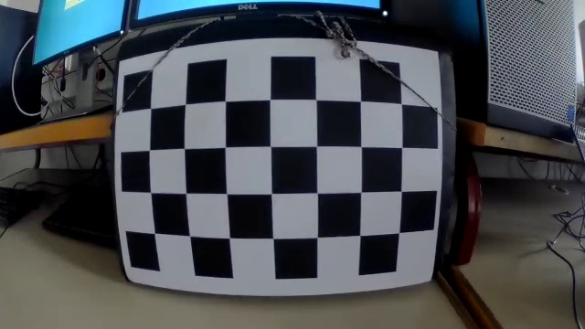
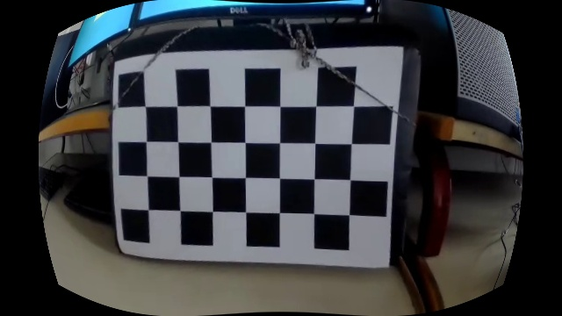
But de programme
Calcul des coefficients de distorsion et correction d’une image
Figure 1 : image avec effet de fisheye
Figure 2 : image après correction par le programme
1

Slide 4
Fonctionnement
En entrée :
Nombre de points d’intérêts en largeur et en hauteur à trouver
Taille du damier en millimètres
La liste des images de damier à corriger
En sortie :
Matrice de distorsion
Image corrigée en appliquant la matrice de distorsion
1

Slide 5
Fonctionnement
Création de la matrice de distorsion :
Création d’une matrice initialisée à 0
Pour toute l’image, des vecteurs de rotation et de translation sont calculés pour passer des points de l’objet (donné par le pattern CHESSBOARD) à l’image dont on dispose
Calcul de la moyenne des erreurs de reprojection qui donne une estimation de la précision des paramètres intrinsèques trouvés
1

Slide 6
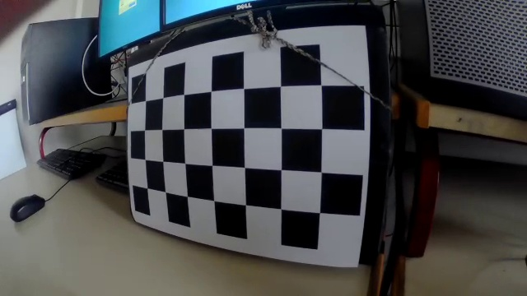
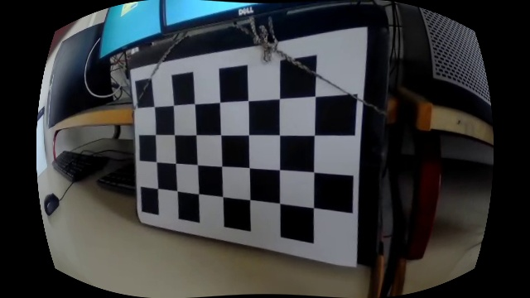
Résultats obtenus
1

Slide 7
Résultats obtenus
1

Slide 8
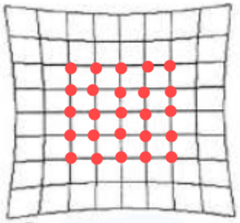
Cas Limites
Bords pas correctement corrigés
Les points d’intérêts sont au centre de l’image
Distorsion non linéaire en tout points de l’image
Erreur élevée (aux alentours de 1.1)
Grand nombre d’images
Prises de vues qui diffèrent beaucoup
Images trop similaires → même équations → calibration qui ne finit pas
Figure 3 : schéma de la distorsion et pts d’intérêts
1

Slide 9
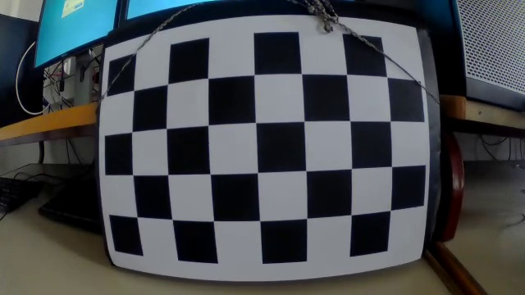
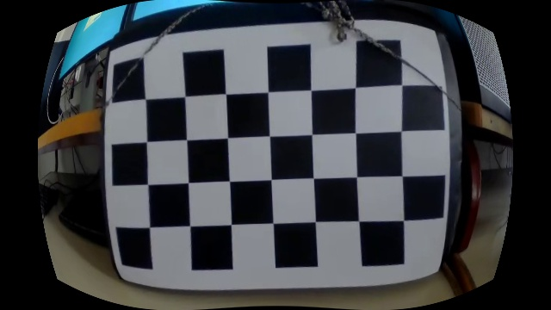
Cas Limites
Figure 4 : image avec points d’intérêts centrés
Figure 5 : résultats → Bords courbés
1

Slide 10
Pour aller plus loin (utilisation en AR)
But du projet
Créer une application mettant en situation le calibrage d’une caméra
Dans notre cas on veut pouvoir modifier les hauteurs de la fausse mire en pointant les intersections que l’on veut modifier avec avec un objet spécifique (il doit avoir une partie jaune)
<numéro>

Slide 11
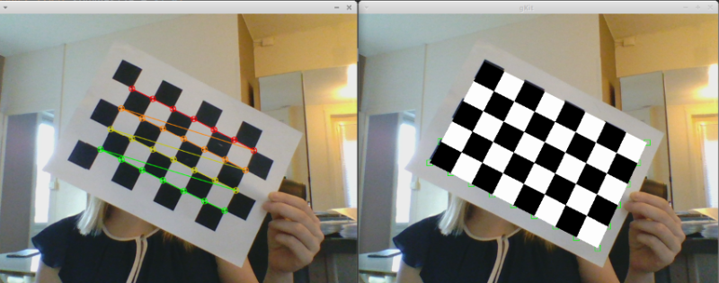
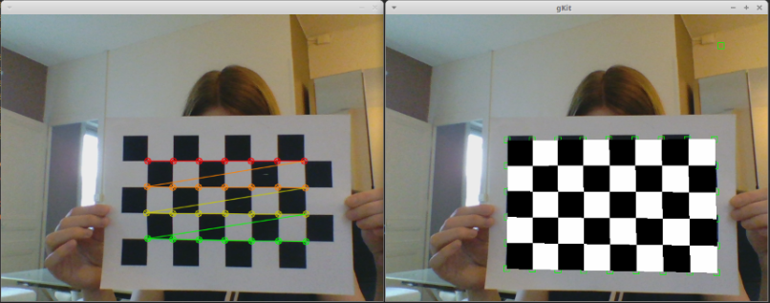
Pour aller plus loin (utilisation en AR)
Résultats (en chantier : les index des points d’intérêts sont mal reliés avec les vertex permettant de recréer la fausse mire)
Figure 5 : détection de la mire et affichage
de la fausse par dessus
Figure 6 : détection de l’objet d’intérêt qui permettra la modification de la fausse mire
<numéro>

Slide 12
Conclusion
Des questions ?
<numéro>

